Slide 1
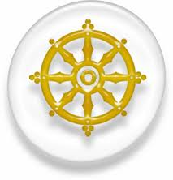
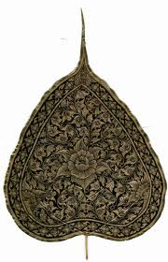
โลกทัศน์ – ชีวทัศน์เปรียบเทียบพระพุทธศาสนาและวิทยาศาสตร์
World view–Life view
A Comparison of Buddhism and Science

Slide 2
ปรมัตถ์ธรรมมี ๔ ประเภท
Ultimate truth
สิ่งที่มีจริง
Citta
89
Cetasika
52
Nibbana
Rupa 28
นิพพาน
จิต
เจตสิก
รูป

Slide 3
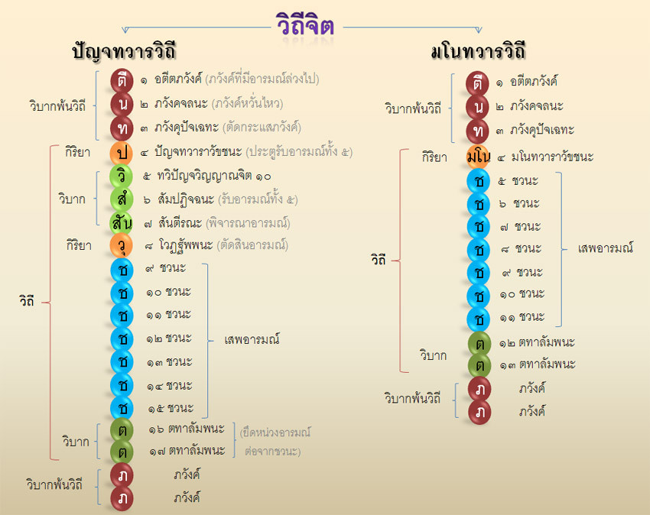

Slide 4
วิถีจิตทางปัญจทวาร
เมื่อภวังคจิตดับไปแล้ว เป็นปัจจัยให้วิถีจิตทางตาเกิดขึ้น
วิถีจิตที่ ๑ คือ อาวัชชนวิถี ได้แก่ จักขุทวารวัชชนจิต เกิดขึ้นทำกิจรำพึง คือรู้ว่ามีอารมณ์กระทบกับจักขุปสาทะ
วิถีจิตที่ ๒ คือ จักขุวิญญาณ เกิดขึ้นทำกิจเห็นซึ่งอารมณ์คือสี
วิถีจิตที่ ๓ คือ สัมปฏิจฉันนจิต เกิดขึ้นทำกิจรับอารมณ์ต่อจากจักขุวิญญาณ
วิถีจิตที่ ๔ คือ สันตีรณจิต พิจารณาอารมณ์
วิถีจิตที่ ๕ คือ โวฏฐัพพนจิต ทำกิจตัดสินอารมณ์ หมายความว่าเป็นจิตที่กระทำทางให้กุศลจิต หรืออกุศลจิตหรือกิริยาจิต (เฉพาะพระอรหันต์) เกิดต่อ
วิถีจิตที่ ๖-๑๒ คือ ชวนวิถีจิต โดยศัพท์ “ชวนะ” แปลว่า แล่นไป คือ ไปอย่างเร็วในอารมณ์ด้วยกุศลจิตหรืออกุศลจิตหรือ กิริยาจิต(เฉพาะพระอรหันต์)
วิถีจิตที่ ๑๓-๑๔ คือ ตทาลัมพนวิถี หรือตทารัมมณวิถี ตทาลัมพนวิถีจิตเกิดขึ้นกระทำกิจรับรู้อารมณ์ต่อจากชวนวิถีจิต เมื่ออารมณ์นั้นยังไม่ดับไป

Slide 5
มโนทวารวิถี ทางมโนทวารนั้นเมื่ออารมณ์ไม่ได้กระทบกับจักขุปสาท
จึงไม่มีอตีตภวังค์
วิถีจิตที่เกิดขึ้นรู้อารมณ์ทางมโนทวาร มี ๓ วิถี
-อาวัชชนวิถี (มโนทวาราวัชนจิต) ๑ ขณะ (กิริยาจิต)
-ชวนวิถี ๗ ขณะ (กุศล อกุศล วิบาก กิริยา)
-ตทาลัมพนวิถี ๒ ขณะ (วิบากจิต)

Slide 6
มรณาสันนวิถี
มรณาสันนวิถี หมายความว่า วิถีจิตใกล้ตาย บรรดาสัตว์ทั้งหลายเมื่อยังไม่สิ้น
อาสวะกิเลสจำต้องเกิดอีกเป็นธรรมดา
เมื่อเวลาใกล้ตายวิถีจิตสุดท้ายที่เกิดก่อนตาย เรียกว่า มรณาสันนวิถี

Slide 7
มรณาสันนวิถี (วิถีใกล้ความตาย) ประเภทใดประเภทหนึ่งใน ๔ อย่าง เหล่านี้คือ
ประเภทที่ ๑ จิตเสพชวนะ ๕ ครั้ง มีตทารัมมณะ ๒ ครั้ง แล้วจุติ
ประเภทที่ ๒ จิตเสพชวนะ ๕ ครั้ง แล้วจุติ
ประเภทที่ ๓ จิตเสพชวนะ ๕ ครั้ง มีตทารัมมณะ ๒ ครั้ง แล้วมีภวังค์....แล้วจุติ
ประเภทที่ ๔ จิตเสพชวนะ ๕ ครั้ง มีภวังค์.....แล้วจุติ
ขณะนั้นจะมีอารมณ์ ๓ อย่าง อย่างใดอย่างหนึ่ง คือ กรรมอารมณ์ ๑ หรือ
กรรมนิมิตอารมณ์ ๑ หรือ คตินิมิตอารมณ์ ๑ การจะมีอารมณ์อย่างใด ย่อมเป็นไปด้วยกำลังแห่งกรรม คือ ด้วยอานุภาพแห่งกุศลกรรมหรืออกุศลกรรม อันให้เกิดปฏิสนธิในภพใหม่ ที่ตนเคยกระทำไว้นั่นเอง

Slide 8
กรรมอารมณ์ กรรมนิมิตอารมณ์ คตินิมิตอารมณ์
คือเครื่องหมายให้รู้ว่าเป็นอารมณ์ของจิตใกล้จะจุติ
ซึ่งจะเป็นอารมณ์ของปฏิสนธิจิตในชาติต่อไป
กรรมอารมณ์ คือการระลึกถึงกรรมที่เคยกระทำแล้วทางมโนทวาร (ทางใจ)
กรรมนิมิตอารมณ์ คือ การเห็น การได้ยิน การได้กลิ่น การลิ้มรส การกระทบสัมผัส
หรือ การคิดนึก (เกิดได้ทั้ง ๖ ทวาร)
คตินิมิตอารมณ์ คือ อารมณ์ที่เป็นคติที่จะไปเกิด เป็นการเห็นทางมโนทวารเหมือนฝันเห็น
เช่น เห็นวิมาน เห็นสวนนันทวัน หรือ เห็นไฟนรก

Slide 9
จุติจิต
จุติ (เคลื่อน, ตาย) + จิตฺต (จิต)
จิตที่ทำกิจเคลื่อนจากภพ หมายถึง วิบากจิต ๑๙ ดวง ดวงใดดวงหนึ่ง ในขณะที่ทำจุติกิจ เป็นการแสดงถึงความสิ้นสุดของกรรมที่ทำให้เป็นบุคคลนั้น ที่สามารถบัญญัติได้ว่า คนตาย สัตว์ตาย ก็เพราะมีจุติจิตเกิดขึ้นทำจุติกิจ
จุติจิต เป็นจิตดวงสุดท้ายของชาตินี้ ที่ทำกิจเคลื่อนจากความเป็นบุคคลนี้ สิ้นสุดความเป็นบุคคลนี้ในชาตินี้ เมื่อดับแล้วก็เป็นปัจจัยให้จิตขณะต่อไป คือ ปฏิสนธิจิตในชาติต่อไปเกิดสืบต่อทันที (สำหรับผู้ที่ไม่ใช่พระอรหันต์)

Slide 10
จุติกิจเป็นหน้าที่ของวิบากจิต ๑๙ ดวง (ดวงใดดวงหนึ่ง) คือ...
อุเบกขาสันตีรณอกุศลวิบากจิต ๑ ดวง ทำจุติกิจ เคลื่อนจากความเป็นสัตว์ในอบายภูมิ ๔
อุเบกขาสันตีรณกุศลวิบากจิต ๑ ดวง ทำจุติกิจ เคลื่อนจากความเป็นมนุษย์หรือเทวดาชั้นจาตุมหาราชิกา ที่พิการแต่กำเนิด
มหาวิบาก ๘ ดวง ทำจุติกิจ เคลื่อนจากความเป็นมนุษย์หรือเทวดา ในกามสุคติภูมิ ๗
มหัคคตวิบากจิต ๙ ดวง ทำจุติกิจ เคลื่อนจากความเป็นรูปพรหมบุคคลใน ๑๕ ภูมิ และอรูปพรหมบุคคลใน ๔ ภูมิ

Slide 11
ปฏิสนธิจิต
ปฏิสนฺธิ ( การเกิด ) + จิตฺต ( จิต )จิตที่ทำกิจเชื่อมต่อภพใหม่ , จิตที่ทำกิจเกิดในภพใหม่ หมายถึง วิบากจิต ๑๙ ดวง ดวงใดดวงหนึ่งที่เกิดขึ้นทำปฏิสนธิกิจ เป็นจิตดวงแรกในภพใหม่
ในจิตที่ทำกิจปฏิสนธิ ๑๙ ดวง เป็นอกุศลวิบากเพียง ๑ ดวงเท่านั้น อีก ๑๘ ดวงเป็นกุศลวิบาก

Slide 12
ปฏิสนธิจิต 19 ดวง คือ
อุเบกขาสันตีรณอกุศลวิบากจิต 1 ดวง (อเหตุก เป็นผลของอกุศลกรรม)
อุเบกขาสันตีรณกุศลวิบากจิต 1 ดวง (อเหตุก เป็นผลของกามาวจรกุศลกรรม)
มหาวิบากจิต 8 ดวง (สเหตุก เป็นผลของกามาวจรกุศลกรรม)
รูปาวจรวิบากจิต 5 ดวง (สเหตุก เป็นผลของรูปฌานจิต)
อรูปาวจรวิบากจิต 4 ดวง (สเหตุก เป็นผลของอรูปฌานจิต)

Slide 13
ปฏิสนธิจิต 19 ดวง คือ
อุเบกขาสันตีรณอกุศลวิบากจิต 1 ดวง (อเหตุก เป็นผลของอกุศลกรรม) เกิดในอบายภูมิ 4
อุเบกขาสันตีรณกุศลวิบากจิต 1 ดวง (อเหตุก เป็นผลของกามาวจรกุศลกรรม) บ้า ใบ้ บอด หนวก พิการ กระเทย
มหาวิบากจิต 8 ดวง (สเหตุก เป็นผลของกามาวจรกุศลกรรม) มนุษย์ 1 เทวดา 6 (กามสุคติ)
รูปาวจรวิบากจิต 5 ดวง (สเหตุก เป็นผลของรูปฌานจิต) รูปพรหม 16
อรูปาวจรวิบากจิต 4 ดวง (สเหตุก เป็นผลของอรูปฌานจิต) อรูปพรหม 4

Slide 14
ในอังคุตตรนิกาย จตุกกนิบาต ตมสูตร มีข้อความว่า
"ดูกรภิกษุทั้งหลาย บุคคล 4 จำพวกนี้มีปรากฏอยู่ในโลก 4 จำพวกเป็นไฉน
คือ
ผู้มืดมาแล้ว มืดต่อไปจำพวก 1
ผู้มืดมาแล้ว สว่างต่อไปจำพวก 1
ผู้สว่างมาแล้ว มืดต่อไปจำพวก 1
ผู้สว่างมาแล้ว สว่างต่อไปจำพวก 1

Slide 15
ปฏิสนธิจิต 19 ดวง คือ
อุเบกขาสันตีรณอกุศลวิบากจิต 1 ดวง (อเหตุก เป็นผลของอกุศลกรรม)
อุเบกขาสันตีรณกุศลวิบากจิต 1 ดวง (อเหตุก เป็นผลของกามาวจรกุศลกรรม)
มหาวิบากจิต 8 ดวง (สเหตุก เป็นผลของกามาวจรกุศลกรรม)
รูปาวจรวิบากจิต 5 ดวง (สเหตุก เป็นผลของรูปฌานจิต)
อรูปาวจรวิบากจิต 4 ดวง (สเหตุก เป็นผลของอรูปฌานจิต)
อเหตุกปฏสินธิ
ทวิเหตุกปฏิสนธิ
ติเหตุกปฏิสนธิ

Slide 16
พระสุตตันตปิฎก ทีฆนิกาย ปาฏิกวรรค เล่ม ๓ ภาค ๒ - หน้าที่ 194
[๒๖๓] โยนิ ๔
๑. อัณฑชโยนิ กำเนิดของสัตว์ที่เกิดในไข่
ชลาพุชโยนิ กำเนิดของสัตว์ที่เกิดในครรภ์
สังเสทชโยนิ กำเนิดของสัตว์ที่เกิดในเหงื่อไคล
๔. โอปปาติกโยนิ กำเนิดของสัตว์ที่เกิดผุดขึ้น.

Slide 17
ติรัจฉานมี 4 จำพวกได้แก่
อปทติรัจฉาน สัตว์ที่ไม่มีขาและไม่มีเท้า เช่น งู ไส้เดือน
ทวิปทติรัจฉาน สัตว์ที่มี 2 ขา เช่น ไก่ นก
จตุปทติรัจฉาน สัตว์ที่มี 4 ขา เช่น ช้าง ม้า วัว
พหุปทติรัจฉาน สัตว์ที่มีมากกว่า 4 ขา เช่น แมงมุม ตะขาบ

